Slide 1
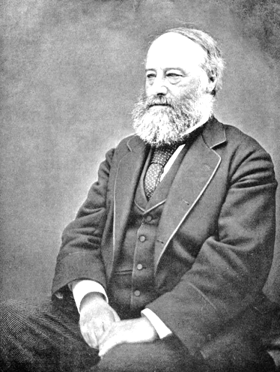
２学年 化学基礎 授業資料 No.07 ≪ ファイルチェックとまとめ≫
P8~10、P26~31、P160 （センターチャレンジ 第２問）
２年（ ）組（ ）席 名前（ ）
■今日の流れ
＜テスト範囲＞
①：ファイルチェックを行う。
②：混合物の分離方法を整理する。
③：プリントの問題に挑戦する。
教科書
Ｐ４～１０、Ｐ２６～３１
プリントNo.1～No.7
ジェームズ プレスコット ジュール
James Prescott Joul
(1818-1889)
イギリスの
物理学者
■分離方法の整理 （教科書Ｐ２６～３１）
（A. ）
（B. ）
（C. ）
（D. ）
（E. ）
抽出
クロマトグラフィー
・ろ紙などを用い、液体とその液体に溶けていない固体を分離する操作。
・液体を含む混合物を加熱して沸騰（ふっとう）させ、生じた蒸気を冷やして、再び液体として分離する操作。
・２種類以上の液体の混合物から、沸点の差を利用して、蒸留によって
各成分に分離する操作。
・固体から液体の状態を経ずに気体に変化する物質の特徴を利用して、
混合物を分離する操作。
・温度による物質の溶解度の違いを利用して、固体の物質中の不純物を取り除く操作。
・目的とする物質を適当な溶媒に溶かし出して分離する操作。
・物質の移動速度の違いを利用して、混合物を分離・精製する方法。

Slide 2
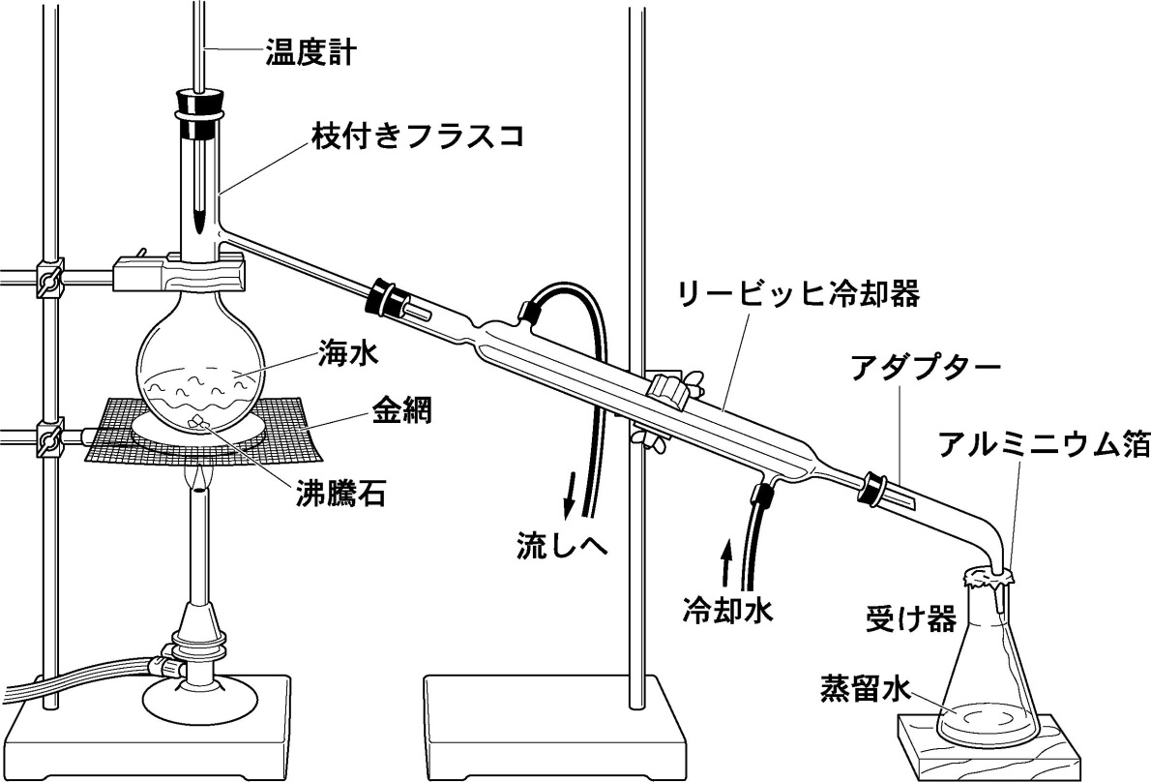
■リービッヒ冷却器を用いた蒸留方法
※教科書Ｐ２８を参考にして、（）内の言葉を記入しよう。
（1. ）・・・液体を含む混合物を加熱して沸騰させ、生じた蒸気を冷やして、
再び液体として分離する操作。
（Ａ． ）
【注意点】
①温度計の下端は、フラスコの枝の
つけ根に位置させる。
②試料液の量は、フラスコの半分
以下にする。
（Ｂ． ）
③冷却水は、（Ｃ． ）から
（Ｄ． ）の向きに流す。
急な沸とうを防ぐ
④三角フラスコは密栓しない。

Slide 3
練習問題 次の問に答えよ。
（教科書P３１）
＜ヒント＞
（１）砂は、紙の中を通り抜けることは出来ない。
（２）お茶の葉を熱水につけると茶葉の成分を取り出せる。
（３）食塩水を加熱すると、水だけが蒸発する。
（答） | （１） |  | （２） |  | （３）
（教科書P１６０）
（１） |  | （２） |  | （３） |  | （４）
（答）

Slide 4
演習問題 教科書P８～１０を参考に、次の問に答えよ。
問１．アルミニウムの原料を６文字で答えよ。
 | －
問２．アルミニウムが再利用に適している理由を２つ挙げよ。
（エネルギーに関わることと品質に関わること）
１．
２．
問３．地殻中の存在量が少なく、採掘や製錬が難しいため生産量が少ない金属を
何というか。
（答）
問４．携帯電話に利用されているレアメタルの名称と元素記号を４つ答えよ。
スピーカー | 名称 記号 | LED | 名称 記号
液晶画面 | 名称 記号 | 電池 | 名称 記号
問５．ケイ砂や粘土のなどの天然の無機物質を高温
で処理してつくられたものを何というか。
（答）

Slide 5
２学年 化学基礎 授業資料 No.07 ≪ ファイルチェックとまとめ≫
解答
P154（センターチャレンジ 第２問）
２年（ ）組（ ）席 名前（ ）
■今日の流れ
＜テスト範囲＞
①：ファイルチェックを行う。
②：混合物の分離方法を整理する。
③：プリントの問題に挑戦する。
教科書
Ｐ４～９、Ｐ２６～３１
プリントNo.1～No.7
ジェームズ プレスコット ジュール
James Prescott Joul
(1818-1889)
イギリスの
物理学者
■分離方法の整理 （教科書Ｐ２６～３１）
（A. ろ過 ）
（B. 蒸留 ）
（C. 分留 ）
（D. 昇華 ）
（E. 再結晶 ）
抽出
クロマトグラフィー
・ろ紙などを用い、液体とその液体に溶けていない固体を分離する操作。
・液体を含む混合物を加熱して沸騰（ふっとう）させ、生じた蒸気を冷やして、再び液体として分離する操作。
・２種類以上の液体の混合物から、沸点の差を利用して、蒸留によって
各成分に分離する操作。
・固体から液体の状態を経ずに気体に変化する物質の特徴を利用して、
混合物を分離する操作。
・温度による物質の溶解度の違いを利用して、固体の物質中の不純物を取り除く操作。
・目的とする物質を適当な溶媒に溶かし出して分離する操作。
・物質の移動速度の違いを利用して、混合物を分離・精製する方法。

Slide 6
■リービッヒ冷却器を用いた蒸留方法
※教科書Ｐ２８を参考にして、（）内の言葉を記入しよう。
（1. 蒸留 ）・・・液体を含む混合物を加熱して沸騰させ、生じた蒸気を冷やして、
再び液体として分離する操作。
（Ａ． リービッヒ冷却器 ）
【注意点】
①温度計の下端は、フラスコの枝の
つけ根に位置させる。
②試料液の量は、フラスコの半分
以下にする。
（Ｂ．沸とう石 ）
③冷却水は、（Ｃ．下側 ）から
（Ｄ．上側 ）の向きに流す。
急な沸とうを防ぐ
④三角フラスコは密栓しない。

Slide 7
練習問題 次の問に答えよ。
（教科書P３１）
＜ヒント＞
（１）砂は、紙の中を通り抜けることは出来ない。
（２）お茶の葉を熱水につけると茶葉の成分を取り出せる。
（３）食塩水を加熱すると、水だけが蒸発する。
（答） | （１） | ろ過 | （２） | 抽出 | （３） | 蒸留
（教科書P１６０）
（１） | 分留 | （２） | 昇華 | （３） | ろ過 | （４） | 蒸留
（答） | ③

Slide 8
演習問題 教科書P８～１０を参考に、次の問に答えよ。
問１．アルミニウムの原料を６文字で答えよ。
ボ | － | キ | サ | イ | ト
問２．アルミニウムが再利用に適している理由を２つ挙げよ。
（エネルギーに関わることと品質に関わること）
１．リサイクルによって品質が悪くならない。
２．ボーキサイトから製造するときの約３％のエネルギーだけで再生できる。
問３．地殻中の存在量が少なく、採掘や製錬が難しいため生産量が少ない金属を
何というか。
（答） | レアメタル
問４．携帯電話に利用されているレアメタルの名称と元素記号を４つ答えよ。
スピーカー | 名称 記号 ネオジム Nd サマリウム Sm | LED | 名称 記号 ガリウム Ga
液晶画面 | 名称 記号 インジウム In | 電池 | 名称 記号 リチウム Li
問５．ケイ砂や粘土のなどの天然の無機物質を高温
で処理してつくられたものを何というか。
（答） | セラミックス （陶磁器）

